Slide 1
Projet : SOS Prema
Membres de notre équipe :
Nicolas AUDINAT
Valentin ROCHA
Hugo LEFEVRE
Nicolas CHADUC

Slide 2
Projet : SOS Prema
Résumé de vos attentes :
  -Migrer un fichier Excel existant dans une base de données
  -Réaliser un back-office permettant l'utilisation de la base de données

Slide 3
Projet : SOS Prema
Les différentes tâches pour réaliser ce projet seraient :
  -La création d'un gestionnaire d'utilisateurs sécurisant ainsi l’accès aux données
  -La réalisation d’un modèle relationnel de la base de données.
  -La sélection d'un système de gestion de base de données selon les besoins
  -La programmation de la base de données
  -La migration du fichier Excel sur la base de données
  -La création d’un back-office en ligne permettant l'utilisation de la base.

Slide 4
Projet : SOS Prema
La base de données :
  -Contiendra des informations sur un hôpital d'une ville donnée
  -Contiendra des informations sur les contacts de l'association située dans le centre hospitalier.
  -Sur les formations fournies par le centre (ou par l'association pour le centre)

Slide 5
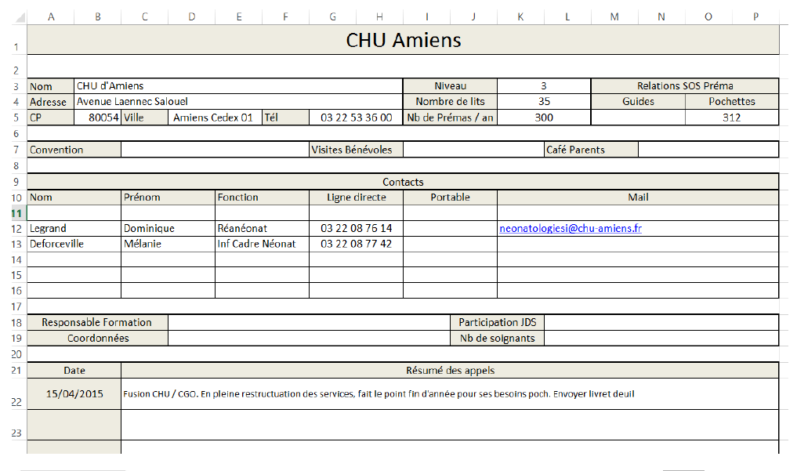
Projet : SOS Prema
Votre fichier Excel à l'heure actuel :

Slide 6
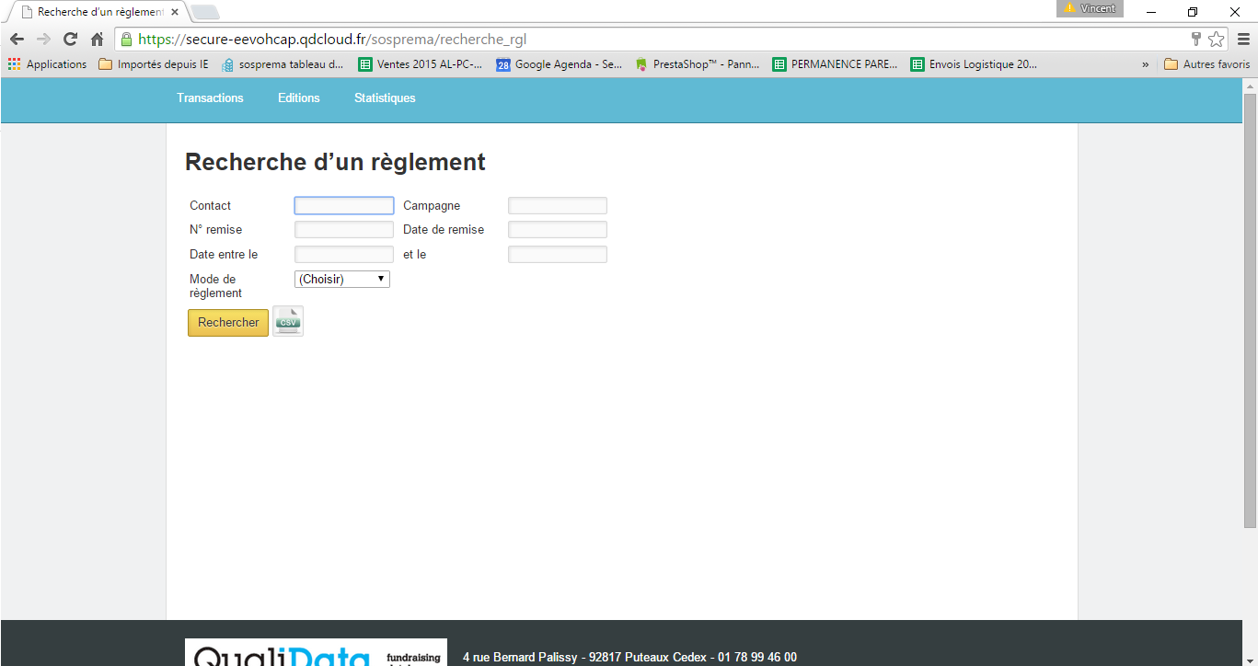
Projet : SOS Prema
Ceci est votre CRM actuel :

Slide 7

Projet : SOS Prema

